Slide 1
Fixed up

Slide 2
Integrantes
Orlando Rubio Rivas
Edgar David Zamora
Alexander Ramos Benavidez

Slide 3

PLANTEAMIENTO DEL PROBLEMA

Slide 4
Planteamiento del problema
Innovacryl es una microempresa dedica a la manipulación de el acrílico y poliestireno creando diferentes tipos de proyectos, en esta empresa no se cuenta con un sistema para el cual gestione los pedidos y las ventas.

Slide 5
OBJETIVOS

Slide 6
OBJETIVO GENERAL
Desarrollar un sistema de información, que optimice los procesos de venta y producción de acrílicos, haciendo posible la estrategia de crecimiento e innovación que la posicione como una empresa de mayor reconocimiento.

Slide 7
OBJETIVOS ESPECÍFICOS
- Permitir el control del registro y actualización de los proyectos.
- Facilitar el cálculo de las comisiones para control de pagos.
- Gestionar las cotizaciones ingresadas por el vendedor o cliente.
- Facilitar el cálculo del cobro de la manufactura y tiempos de entrega según prioridad y cantidad.
- Facilitar el cálculo del material a usar en el proyecto.

Slide 8
JUSTIFICACIÓN

Slide 9
JUSTIFICACION
¿Por qué se realiza el desarrollo del sistema de información?
-Porque la empresa necesita mejorar el control de los procesos internos para generar mayor ingreso de ventas, optimizar y agilizar las diferentes actividades de la empresa, minimizando las perdidas por retrasos en sus diferentes operaciones administrativas, financieras y de producción.

Slide 10
ALCANCE DEL PROYECTO

Slide 11
DELIMITACIÓN DEL PROYECTO
Implementar un sistema de información en la empresa Innovacryl-LD que incluye:
Agilizar los procesos de venta.
Agilizar la trazabilidad entre áreas.
Mejorar el ambiente laboral al definir tareas.
Aumento de ingresos.
Disminuir el desperdicio de material al calcular la cantidad necesaria.

Slide 12
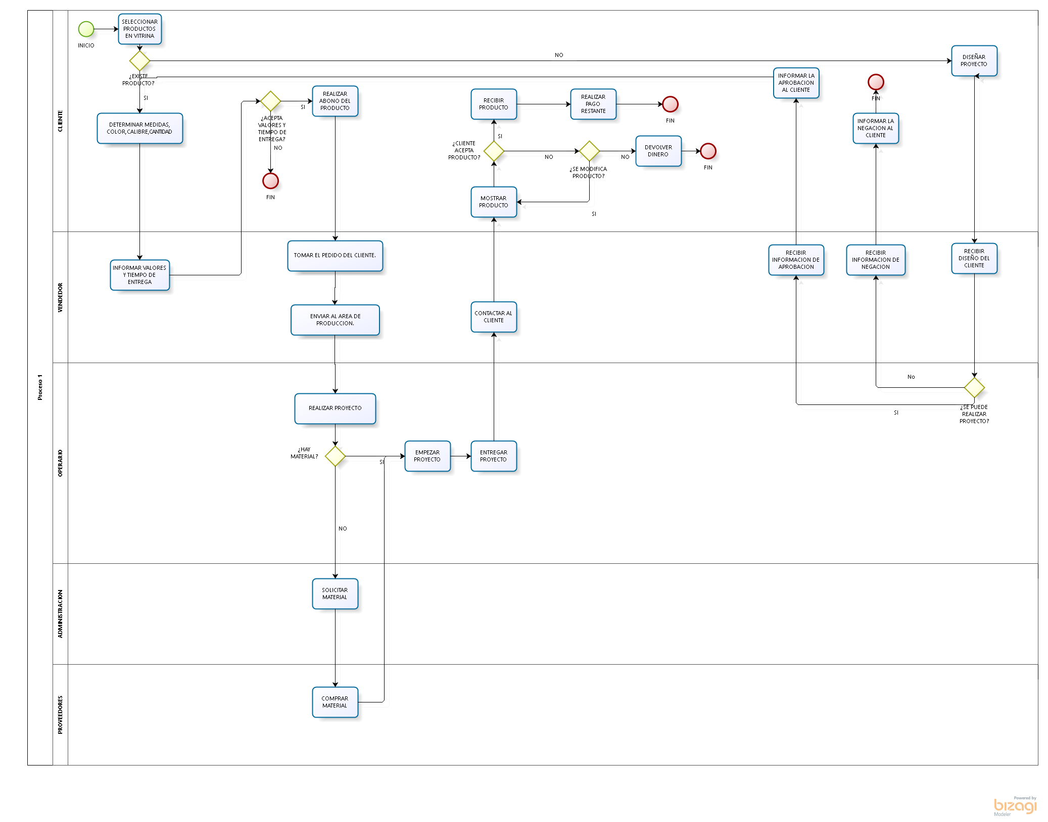
DIAGRAMA DE PROCESOS

Slide 13
DESCRIPCIÓN DEL SISTEMA

Slide 14
PERPECTIVA DEL PRODUCTO
Éste producto es independiente y será diseñado para trabajar en entornos WEB, lo cual permitirá que se pueda usar de forma ágil.

Slide 15
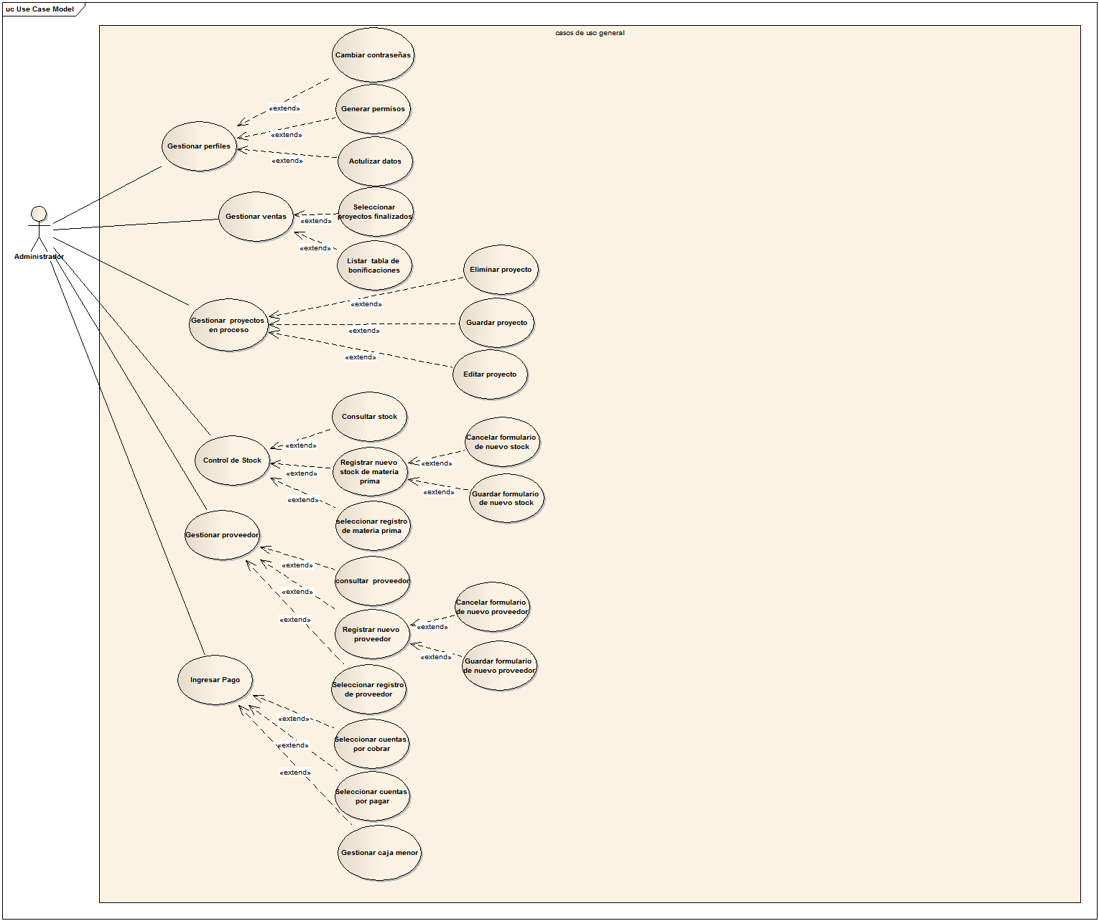
CASOS DE USO

Slide 16
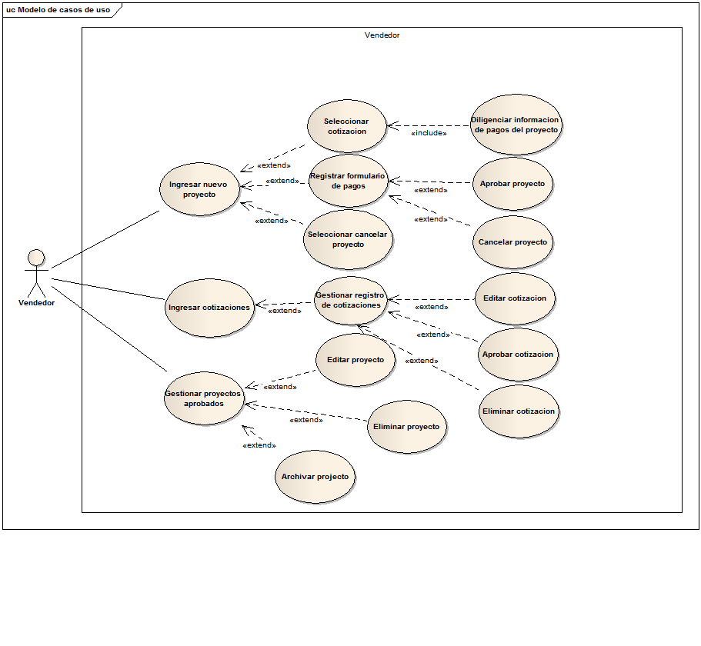
CASOS DE USO

Slide 17
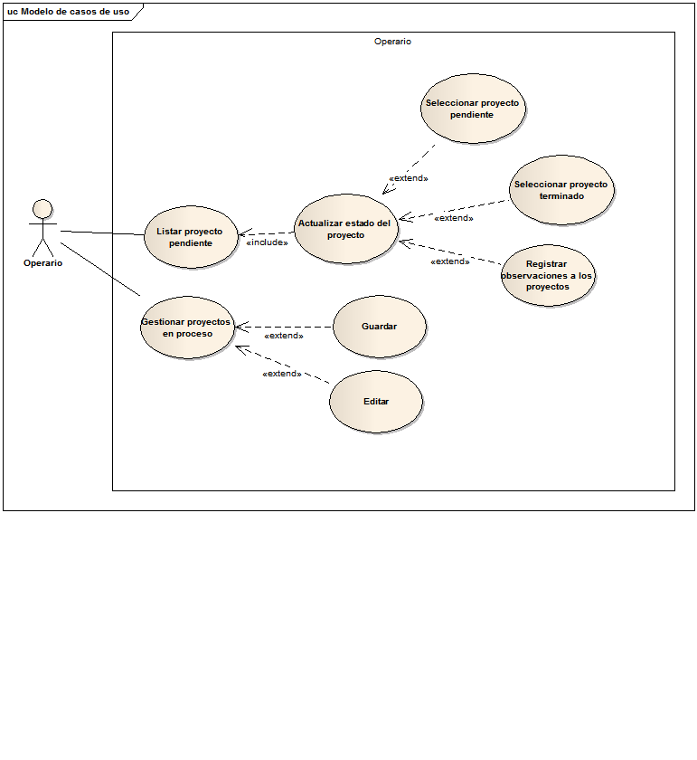
CASOS DE USO

Slide 18
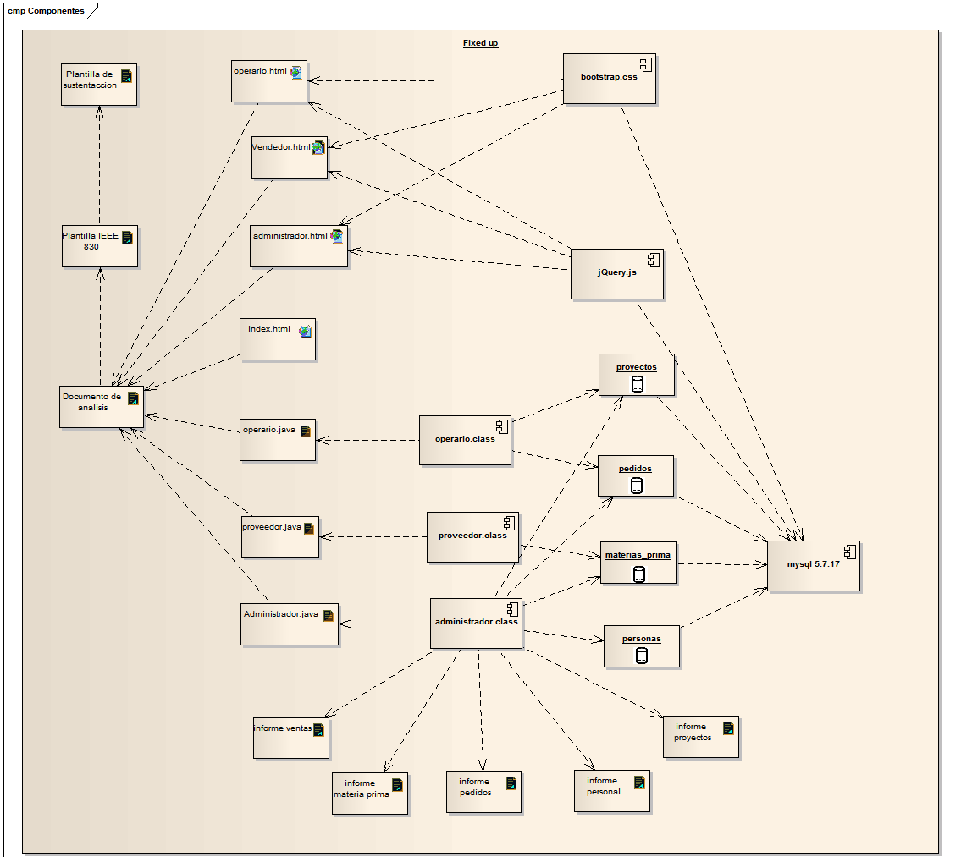
Diagrama de componentes

Slide 19
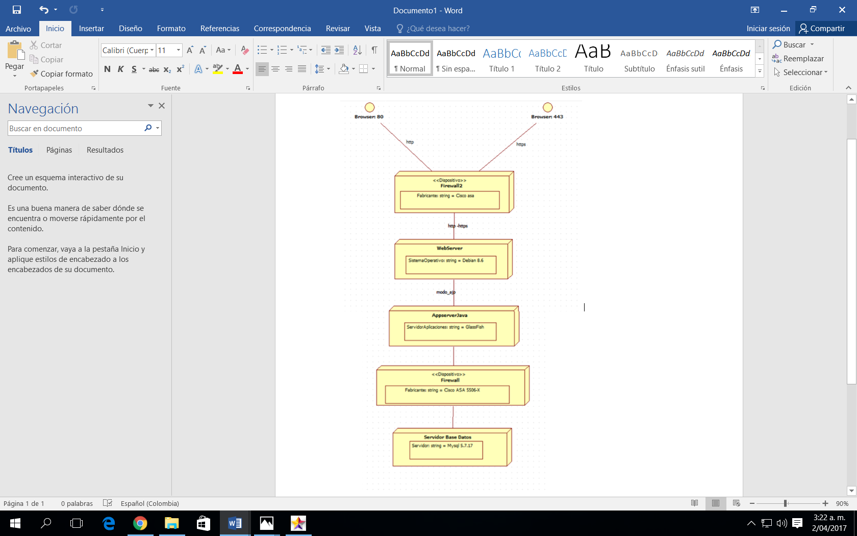
Diagrama de despliege

Slide 20
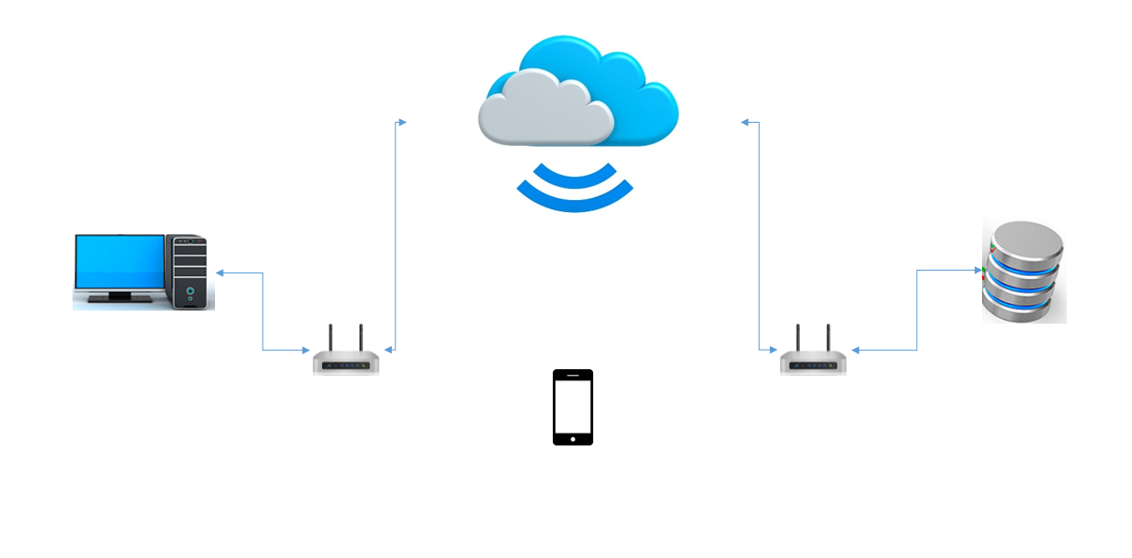
Infraestructura de red

Slide 21
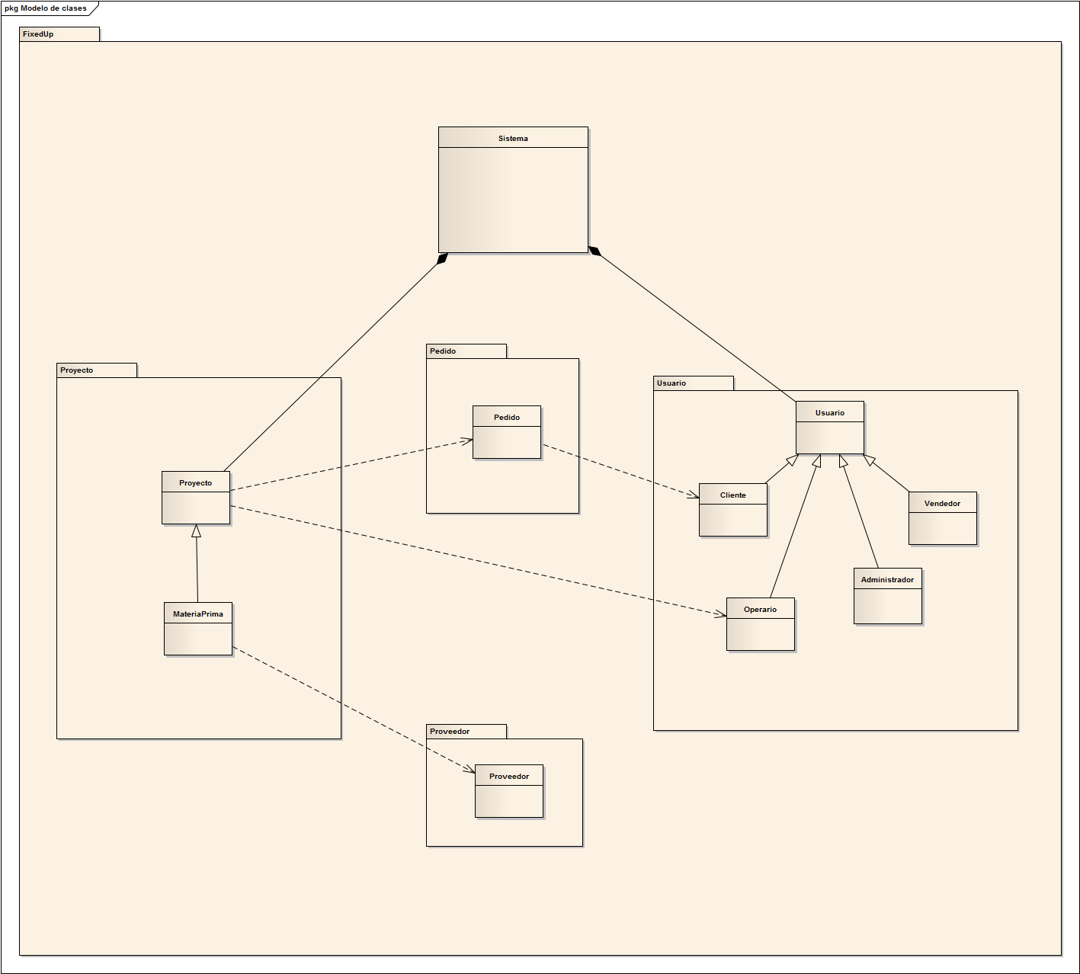
Diagrama de paquetes

Slide 22
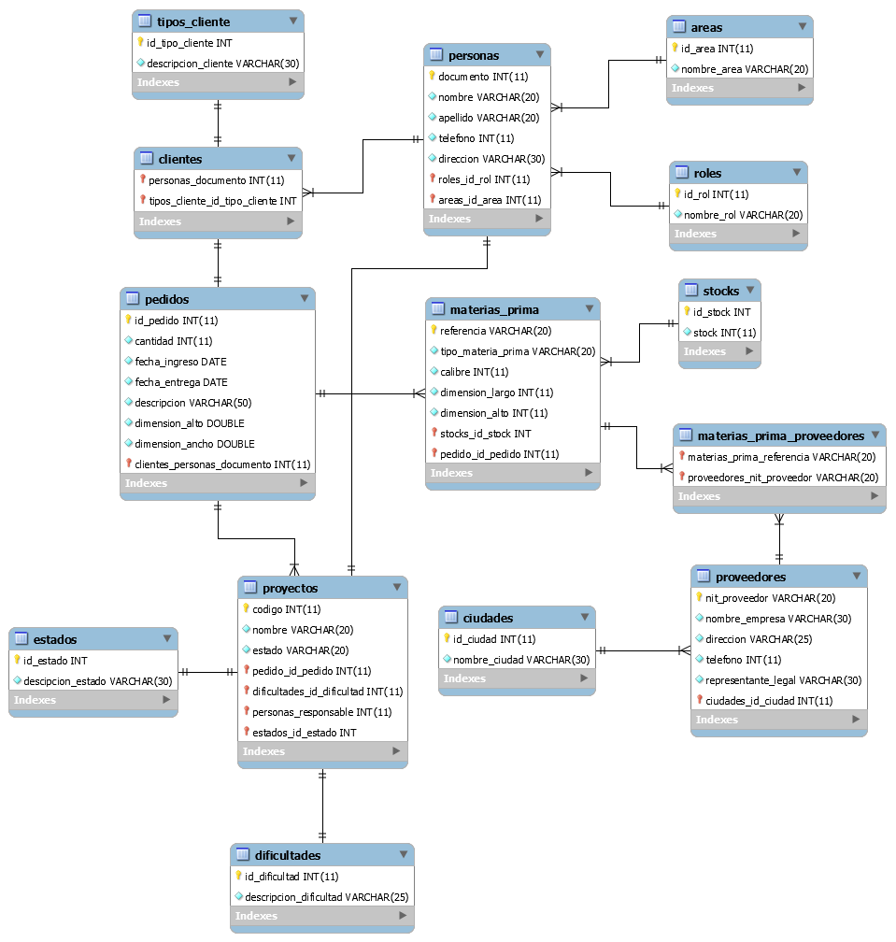
Modelo relacional

Slide 23

GRACIAS

